Slide 1

Εφαρμοσμένος Ηλεκτρομαγνητισμός
Εργασία στα Αλεξικέραυνα
Σπυρόπουλος Παναγιώτης
ΤΕΙ Κρήτης, 2010/11

Slide 2
Ενότητες
Βενιαμίν Φραγκλίνος
Ατμοσφαιρικός ηλεκτρισμός
Καταιγίδα
Αγώγιμο κανάλι
Κεραυνοί
Αλεξικέραυνο
Notes:
Για να καταλάβουμε την λειτουργία του αλεξικέραυνου πρέπει πρώτα να μελετήσουμε τι είναι ο ηλεκτρισμός της ατμόσφαιρας και πως δημιουργούνται οι καταιγίδες που προκαλούν τους επικίνδυνους κεραυνούς

Slide 3
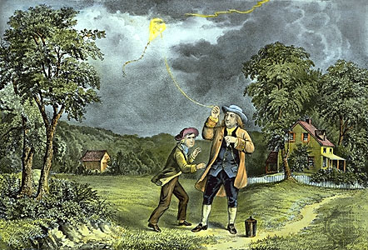
Βενιαμίν Φραγκλίνος (ΗΠΑ, 1706 – 1790)
Το 1749 εφηύρε το αλεξικέραυνο αφού διαπίστωσε την ηλεκτρική φύση του κεραυνού.
  Ανακάλυψε τον ατμοσφαιρικό ηλεκτρισμό
Notes:
γεννήθηκε στη Βοστώνη, ήταν διακεκριμένος συγγραφέας και τυπογράφος, θεωρητικός της πολιτικής, πολιτικός, επιστήμων, εφευρέτης, κοινωνικός ακτιβιστής, στρατιωτικός και διπλωμάτης.

Slide 4
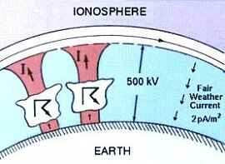
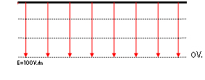
Ατμοσφαιρικός ηλεκτρισμός
Είτε ο ουρανός είναι αίθριος είτε με νέφη, η ατμόσφαιρα είναι πάντοτε ηλεκτρισμένη αφού περιέχει ελεύθερα φορτία τα οποία κινούνται μέσα στο ηλεκτρικό της πεδίο.
  Η αγωγιμότητα που δημιουργείται μεγαλώνει όσο ανεβαίνουμε σε ύψος από την επιφάνεια της θάλασσας. Έτσι η ατμόσφαιρα χωρίζεται σε ισοδυναμικές επιφάνειες διαφορετικού δυναμικού.
Notes:
Αγωγιμότητα -> mΑ 10^-6 // Κοσμικές ακτίνες -> ιονίζουν τον αέρα / ρύποι -> σύγκρουση δημιουργεί φορείς) / εξάτμιση θάλασσας /// E = 100 v/m

Slide 5
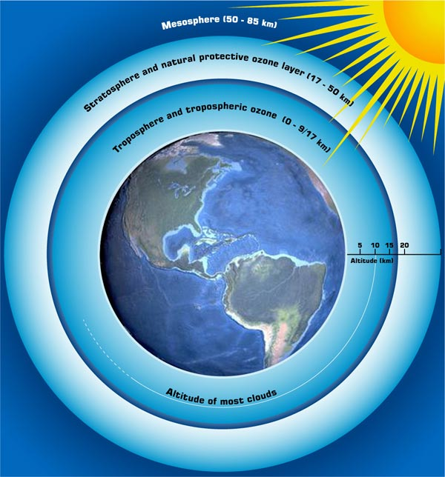
Ατμοσφαιρικός ηλεκτρισμός
Η Γη και η ηλεκτρόσφαιρα είναι οι δύο αντίθετοι πόλοι ενός σφαιρικού πυκνωτή τους οποίους χωρίζει η ατμόσφαιρα.
  Το σύστημα ισορροπεί καθώς η διηλεκτρική αντοχή του αέρα λειτουργεί ως μονωτής, μην επιτρέποντας την εκδήλωση κεραυνών με αίθριο καιρό.
Notes:
ηλεκτρόσφαιρα -το κάτω τμήμα της ιονόσφαιρας, σε ύψος 50-60 χιλιομέτρων- ατμόσφαιρα -> διηλεκτρικό υλικο

Slide 6
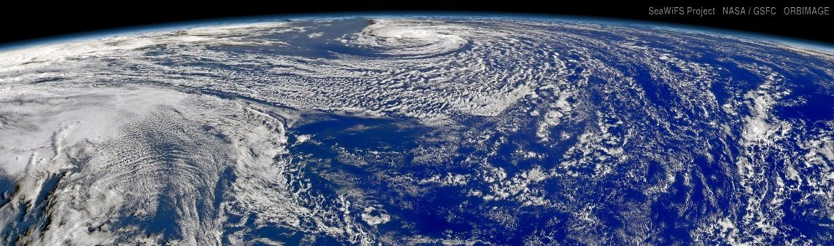
Μεταβολές του πεδίου σε διαταραγμένο καιρό
Παύουν να θεωρούνται οι δυναμικές γραμμές κατακόρυφες και οι ισοδυναμικές επιφάνειες οριζόντιες
Αντίθετα παρουσιάζοναι ταχύτατες εναλλαγές στην αγωγιμότητα, στα ρεύματα και στην ένταση του ηλεκτρικου πεδίου.
Notes:
το ηλεκτρικό πεδίο έχει μεγάλη ένταση

Slide 7
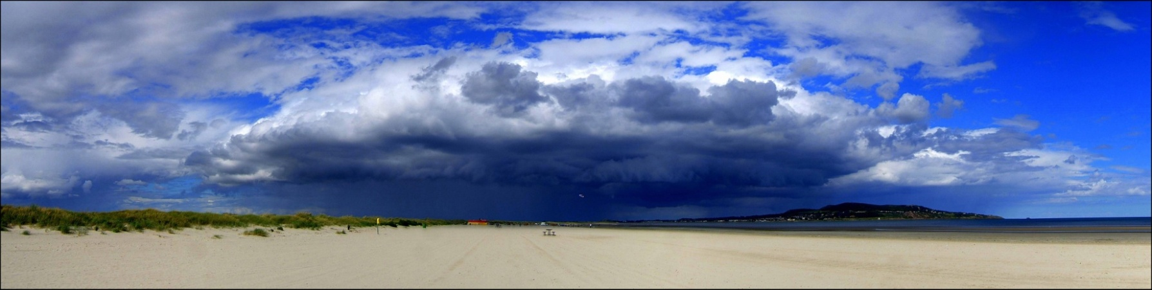
Καταιγίδα
Καταιγίδα λέγεται κάθε βίαιη ατμοσφαιρική διατάραξη που συνοδεύεται από ηλεκτρικές εκκενώσεις.
  Αστραπή ονομάζεται η λάμψη της ηλεκτρικής εκκένωσης.
  Βροντή ονομάζεται ο κρότος που συνοδεύει αυτή την εκκένωση.
  Κεραυνός ονομάζεται η εκκένωση που συμβαίνει μεταξύ νέφους και επιφάνειας Γης.
Notes:
μεγάλη διαφορά θερμοκρασίας ανάμεσα στο έδαφος και στην ανώτερη ατμόσφαιρα. ηλιακή ενέργεια ή ένας λόφος

Slide 8
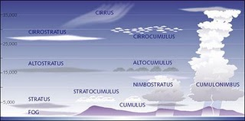
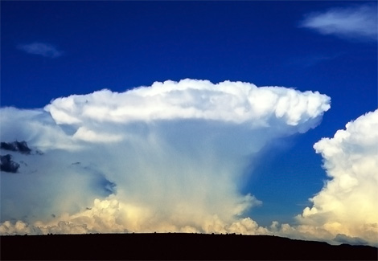
Καταιγίδα
Οι σωρειτομελανίες είναι τεράστιες μηχανές παραγωγής ηλεκτρικού φορτίου στο εσωτερικό των οποίων επικρατούν βίαια ρεύματα που μεταφέρουν φορτισμένες σταγόνες νερού και παγοκρυστάλλους.
  Κατά την διάσπασή τους απελευθερώνονται ηλεκτρικά φορτία θετικά και αρνητικά, που όμως κατανέμονται χωριστά στα διάφορα μέρη του νέφους μεταξύ της βάσης του και της κορυφής του.

Slide 9
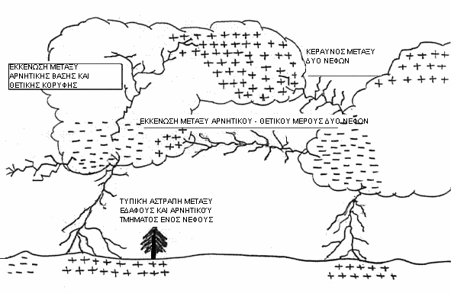
Κεραυνοί
Μέσα σε ελάχιστο χρόνο η διαφορά δυναμικού μεταξύ της βάσης του νέφους και του εδάφους φτάνει σε εκατομμύρια βολτ και ξεπερνά τη διηλεκτρική αντοχή της ατμόσφαιρας.
Notes:
Κεραυνοί μπορεί να ξεσπάσουν ανάμεσα σε διαφορετικά νέφη, μέσα στο ίδιο νέφος ή από ένα νέφος προς το έδαφος.

Slide 10
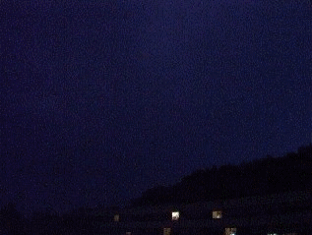
Κεραυνοί
Η εκφόρτωση του κεραυνού διαρκεί λιγότερο από ένα msec.
Η θερμοκρασία που αναπτύσσεται μέσα στο μονοπάτι του κεραυνού είναι της τάξης των 40.000 βαθμών Κελσίου.
Η απότομη θέρμανση του αέρα και η εκτόνωσή του δημιουργεί έντονο κρότο.
Κάθε ηλεκτρική εκκένωση έχει ισχύ περίπου 30.000 Αμπέρ και φορτίο 20 με 30 Cb.
Notes:
Μορφολογία του εδάφους

Slide 11
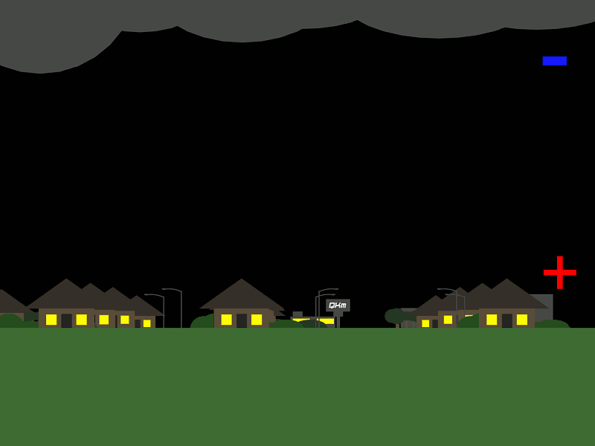
Αγώγιμο κανάλι
Το αόρατο για το ανθρώπινο μάτι μονοπάτι αποκαλείται Ηγέτης (Leader) και κινείται αναζητώντας τη διαδρομή με τη μικρότερη διηλεκτρική αντίσταση.
  Σε αρχικό στάδιο σχηματίζεται μια δίοδος από ηλεκτρόνια και ιόντα, η οποία διαχέεται από τα σύννεφα προς το έδαφος.
  Το κανάλι διακλαδώνεται συνεχώς, "χαράσσοντας" στην ατμόσφαιρα τη διαδρομή πάνω στην οποία θα κινηθεί μετά από χιλιοστά του δευτερολέπτου ο κεραυνός.
  Την ίδια στιγμή ανυψώνεται λίγα μέτρα από το έδαφος μια ηλεκτρική ροή με αντίθετο φορτίο.
Notes:
Λίγο πριν δούμε τον κεραυνό

Slide 12
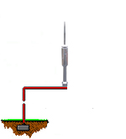
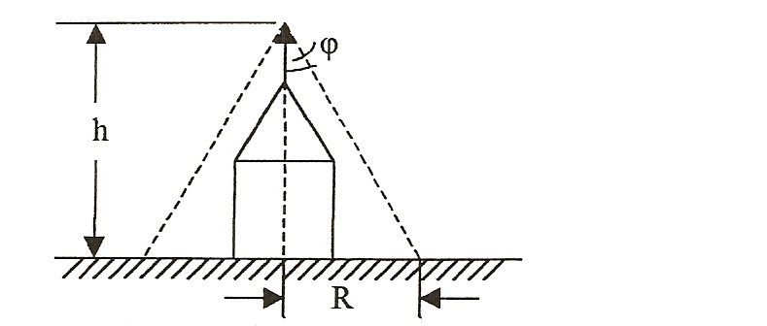
Αλεξικέραυνο
Ένας αγωγός του ηλεκτρισμού με την μια άκρη όσο το δυνατόν ψηλότερα και την άλλη συνδεδεμένη στην γη
Περιοχή κάλυψης του αλεξικέραυνου θεωρείται η κωνική επιφάνεια ύψους h (αλεξικέραυνο – γη) και ακτίνας R ίσης με h.
Notes:
Ορισμός

Slide 13
Προληπτική δράση του αλεξικέραυνου
Εκφορτίζει το έδαφος και την ατμόσφαιρα.
  θετικά φορτία μεταφέρονται από την γη προς το αλεξικέραυνο.
  απορροφά αρνητικά φορτία από την ατμόσφαιρα εξουδετερώνοντας το φορτίο του νέφους, αθόρυβα και ακίνδυνα.
Δημιουργεί ασφαλές αγώγιμο κανάλι.
  ιονίζει τον αέρα αυξάνοντας την αγωγιμότητά του.
  αποτέλεσμα είναι η διευκόλυνση της αγώγιμης διαδρομής η οποία καταλήγει στην κορυφή του αλεξικέραυνου.

Slide 14
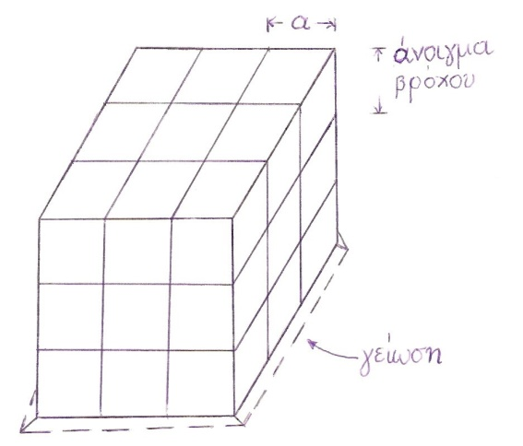
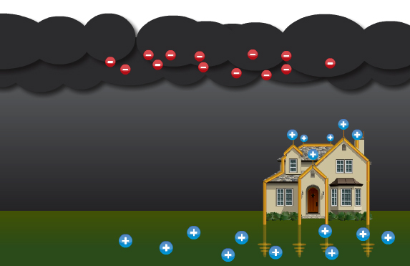
Αν προκληθεί ηλεκτρική εκκένωση
Εξωτερική προστασία.
  Παρέχει εύκολη δίοδο του κεραυνού στην γη. Αποτελείται από:
    το συλλεκτήριο επαγωγής
    τους αγωγούς καθόδου
    το σύστημα γείωσης.
Εσωτερική προστασία
  Μας προστατεύει η κατασκευή κλωβού Faraday
  Ειδικές ασφάλειες στον ηλεκτρολογικό πινάκα (συνδεδεμένες με το σύστημα του αλεξικέραυνου) προστατεύουν τις ηλεκτρονικές συσκευές.

Slide 15

Εξωτερική προστασία
Συλλεκτήριο Επαγωγής
  Τύπου ακίδας:
    αποτελείται από μία ή περισσότερες μεταλλικές ανοξείδωτες αιχμές
    προεξέχει από το υψηλότερο σημείο του κτιρίου.
    το φορτίο διαρρέεται ευκολότερα από ή προς αιχμηρές μεταλλικές ακίδες.
      Επιφανειακή πυκνότητα σ είναι μέγιστη στα σημεία μεγίστης καμπυλότητας. Ε = σ/ εο
  Τύπου Ιονισμού:
    Επιπρόσθετα το τύπου ακίδας ιονίζει την ατμόσφαιρα υποδεικνύοντας εύκολο πέρασμα στον κεραυνό.
Αγωγοί καθόδου και Γείωση
  Οι αγωγοί καθόδου διοχετεύουν το κεραύνιο ρεύμα στο σύστημα γειώσεως.
    Είναι χάλκινοι, συνήθως μονωμένοι και πάνω τους συνδέονται (γειώνονται) όλες οι μεταλλικές επιφάνειες του κτηρίου.
  Όσο καλύτερα είναι κατασκευασμένη η γείωση τόσο πιο αποδοτικό είναι το αλεξικέραυνο.
    Μπορεί να ταυτιστεί με την κεντρική γείωση του σπιτιού
Notes:
E = Fc / q

Slide 16
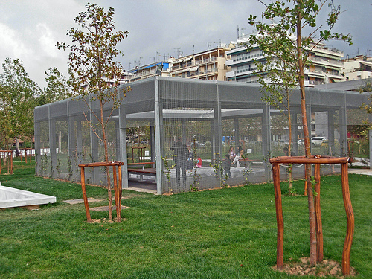
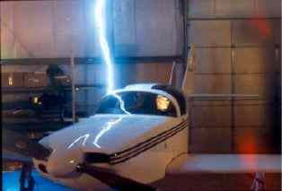
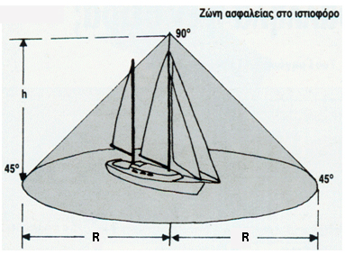
Εσωτερική προστασία
Κλωβός Faraday
  Το ηλεκτρικό πεδίο κατανέμεται ανομοιόμορφα στο εξωτερικό του μεταλικού κλωβού ενώ στο εσωτερικό του το πεδίο είναι μηδέν.
      Ε= 0V/m
    Σε αυτό βασίζεται η προστασία των αεροπλάνων και πολλών πλοίων.

Slide 17
Πηγές
wikipedia.com
Φροντιστήριο Αστρολάβος
iqelectric.com
physics4u.gr
meteoclub.gr
techteam.gr
http://www.texnikos.gr
Διπλωματική- Αντικεραυνική προστασία σταθμών ηλεκτρικής ενέργειας (Μπασαγιάννης Πάν.)
Διπλωματική- Αντικεραυνική προστασία σε αεροσκάφη (Ιωακειμίδης Αν.)
Focus Magazine
http://www.ortsa.gr
http://hamarakis.blogspot.com
http://www.hellascams.gr

